Slide 1



Riippuvuus eli addiktio
Kuva: Unsplash.com / Adrian Swancar

Slide 2
MIELIHYVÄSTÄ RIIPPUVUUTEEN
Tunnetilojen säätelijänä on limbinen järjestelmä - mielihyväkeskus eli MESOLIMBINEN DOPAMIINIRATA
Mielihyvä syntyy kun välittäjäaine DOPAMIINI vaikuttaa aivoissa kohdesoluihinsa
Lisäksi esim. serotoniini, noradrenaliini ja endorfiini

Slide 3
MIELIHYVÄSTA RIIPPUVUUTEEN
Aivot kontrolloivat ja säätelevät mielihyvää
riippuvuutta aiheuttavat aineet tai toiminnot voivat valjastaa dopamiiniradan käyttönsä ja ”huijata” sitä -> aivojen kontrollitoiminta pettää -> voimakas dopamiinisuihku ja siten voimakas mielihyvän tunne -> oppiminen -> pakkomielle
mielihyvärata toimii ylikierroksilla ja aivot alkavat itse hillitä sen toimintaa -> sietokyvyn kasvu, vieroitusoireet!

Slide 4

RIIPPUVUUS
Ihminen on riippuvainen nautintoa tuottavasta toiminnasta tai aineesta, kun hän ei voi lopettaa toimintaansa vaan käyttäytyminen muuttuu pakonomaiseksi ja kyky hallita käyttäytymistä heikkenee.

Slide 5


Riippuvuuksien jaottelua
Toiminnallisia riippuvuuksia
Rahapeliriippuvuus
Seksiriippuvuus
Aineriippuvuuksia
Päihteet
Tupakka, alkoholi, huumeet
Jotkin lääkeaineet
Kuva: Unsplash.com / Esteban Lopez
Kuva: Unsplash.com / Nastya Dulhijer

Slide 6

Riippuvuuden ilmenemismuotoja
Fyysinen riippuvuus
Muutokset aivojen toiminnassa
Elimistö vaatii riippuvuutta tuottavaa ainetta ja sen puute aiheuttaa vieroitusoireet
Toleranssi eli sietokyvyn kasvu
Psyykkinen riippuvuus
Näkyy pakottavana tapana tuottaa tiettyä käyttäytymismallia
Voimakas tarve pikaiseen tyydytykseen
Pakokeino
Voi laukaista psykosomaattisia oireita
Sosiaalinen riippuvuus
Voimakas tarve tulla hyväksytyksi ja kuulua ryhmään

Slide 7
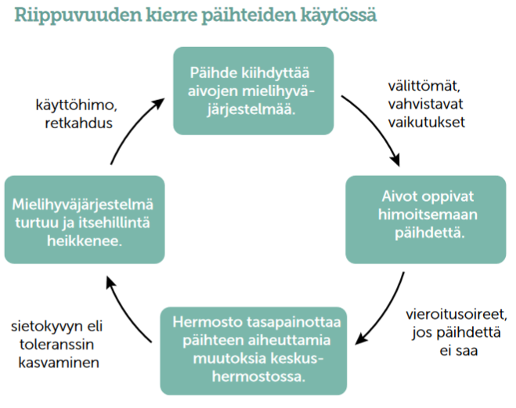
Riippuvuuden tunnusmerkkejä
Voimakas himo / pakonomainen halu
Heikentynyt kyky hallita käyttöä
Vieroitusoireet käytön vähentyessä
Toleranssin kasvu
Käytön muuttuminen elämää hallitsevaksi asiaksi – häiritsee elämää
Käytön jatkuminen haitoista huolimatta

Slide 8
ADDIKTION TUNNUSMERKKEJÄ:
ELÄMÄN
KESKEISIN
ASIA –
HÄIRITSEE
ELÄMÄÄ
LIIALLISTA
TOISTUVAA
TAHDONALAINEN
SÄÄTELY VAIKEAA
PAKONOMAISTA
JATKUU
SEURAUKSISTA
HUOLIMATTA
NOPEA TYYDYTYS
UUSIUTUU
HELPOSTI
KORVAUTUU
HELPOSTI
TOISELLA
VARSINAINEN
KOHDE
TUNNETILA
SALAILU JA HÄPEÄ
SIETOKYKY KASVAA

Slide 9
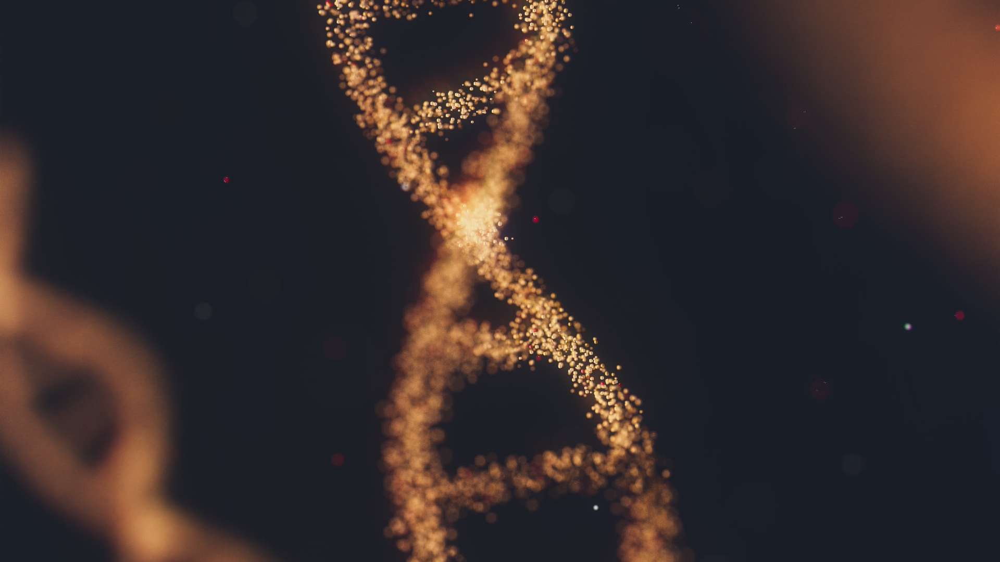
Riippuvuuteen vaikuttavia mekanismeja - Perimä
Geenit voivat altistaa riippuvuuksien synnylle
Geenit vaikuttavat dopamiinireseptorien määrään
Geenit vaikuttavat persoonallisuuden piirteisiin, esim. impulsiivisuuteen
Kuva: Unsplash.com / ANIRUDH

Slide 10
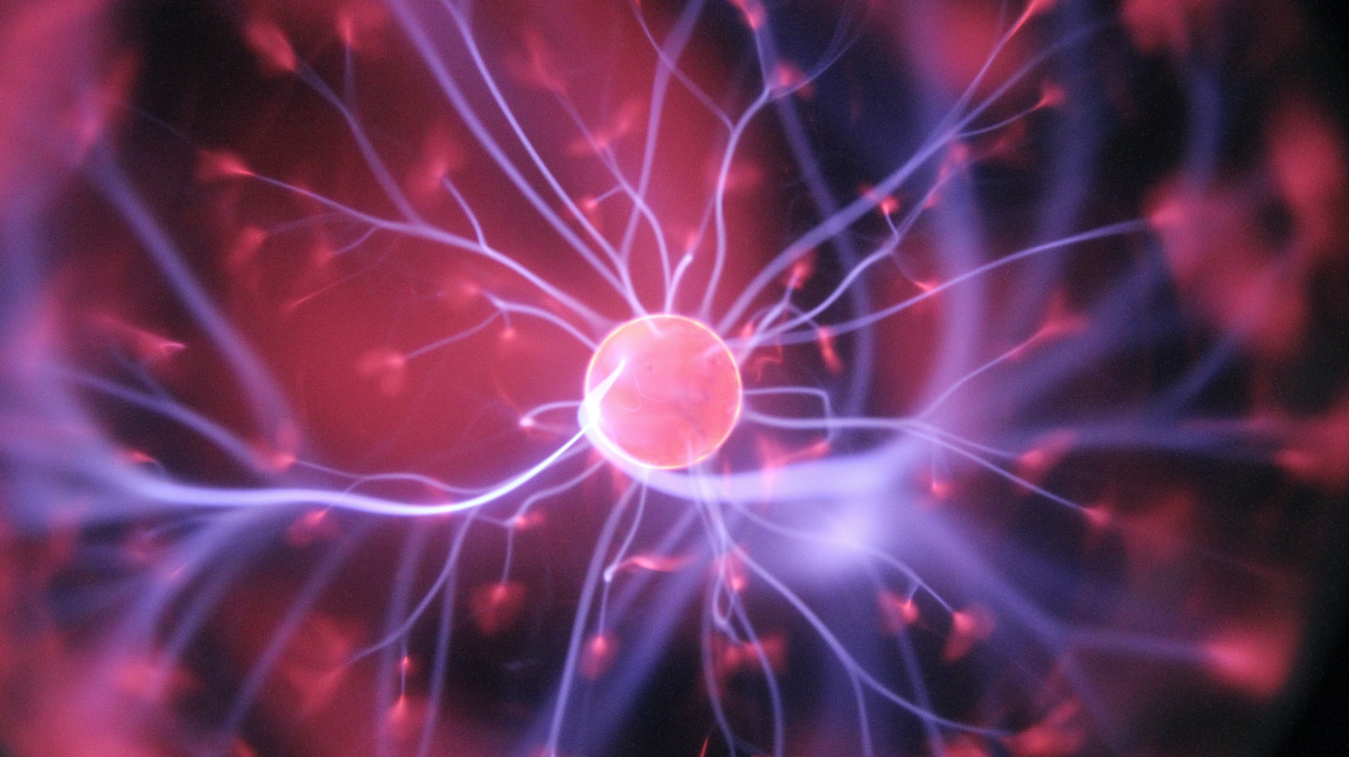
Riippuvuuteen vaikuttavia mekanismeja - Biologiset tekijät
Aivojen mielihyväjärjestelmän häiriötila
Syntyy aineen/toiminnan toistuvuudesta
Mielihyvää tuottavan dopamiinin eritys ja takaisinotto häiriintyvät
Kun tyydytyksen tunnetta ei tule, toistamishalu kasvaa
Toleranssi ja vieroitusoireet johtavat toistamispakkoon
Kuva: Unsplash.com / Hal Gatewood

Slide 11

Riippuvuuteen vaikuttavia mekanismeja - Psyykkiset tekijät
Perustuvat impulsiivisuuteen ja kokemukseen vääjäämättömyydestä
Pyrkimyksenä
- lisätä hyvän olon tunnetta
- paeta pahaa oloa
- kokea äärimmäisiä elämyksiä
- lievittää fyysisiä tai psyykkisiä oireita
Kuva: Unsplash.com / Uday Mittal

Slide 12
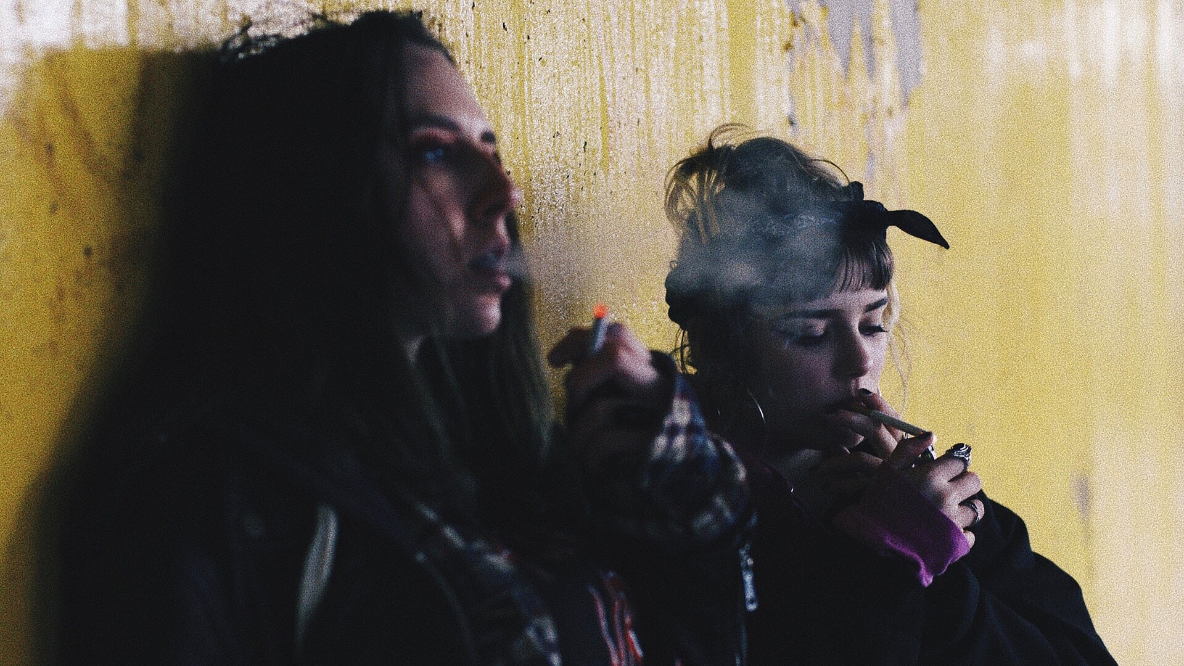
Riippuvuutta aiheuttavia mekanismeja - Sosiaaliset tekijät
Sosiaalinen ympäristö ja yhteiskunta vaikuttavat
- päihdeasenteisiin
- päihteiden käyttötapojen oppimiseen
- päihteiden kokeiluun ja käyttöön
- tapaan suhtautua ongelmakäyttäjiin
Kuva: Unsplash.com/ Mikail Duran

Slide 13
Riippuvuudelta suojaavia ja riippuvuudelle altistavia tekijöitä
Turvallinen kasvuympäristö
Kiintyminen yhteisöihin (perhe, koulu, harrastukset)
Lähiyhteisön vastuullinen suhtautuminen
Hyvä itsetunto, myönteinen minäkuva
Hyvä terveysosaaminen
Hyvät sosiaaliset taidot
Keinot löytää mielihyvää ilman päihteitä
Turvattomuus ja kriisit kasvuiässä
Yksinäisyys
Impulssikontrollin puute
Biologinen perimä
Lähiyhteisön runsas päihteiden käyttö
Varhain aloitetut päihdekokeilut
Toistuva altistuminen päihteille
Oppimisvaikeudet
Syrjäytyneisyys

Slide 14
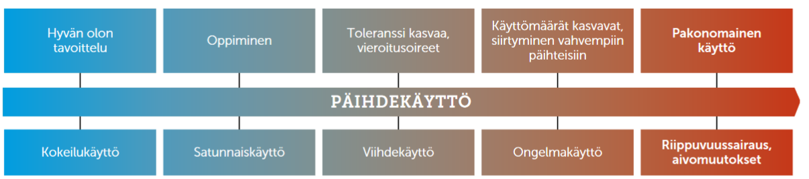
Päihdekokeilusta riippuvuussairauteen

